Slide 1
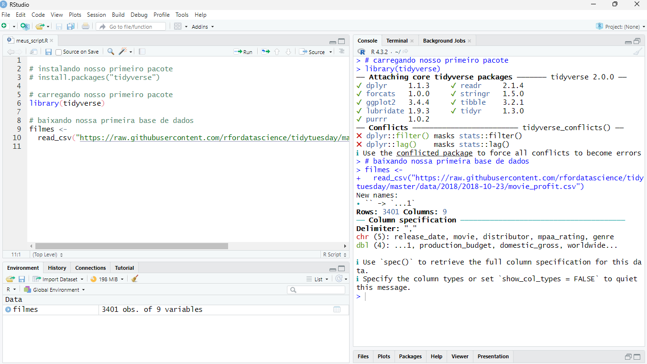
1. Em nosso script devemos escrever o código que vai baixar nossa base de dados...
2. ... que será executado no Console do RStudio
3. ficando salvo no Environment

Slide 2
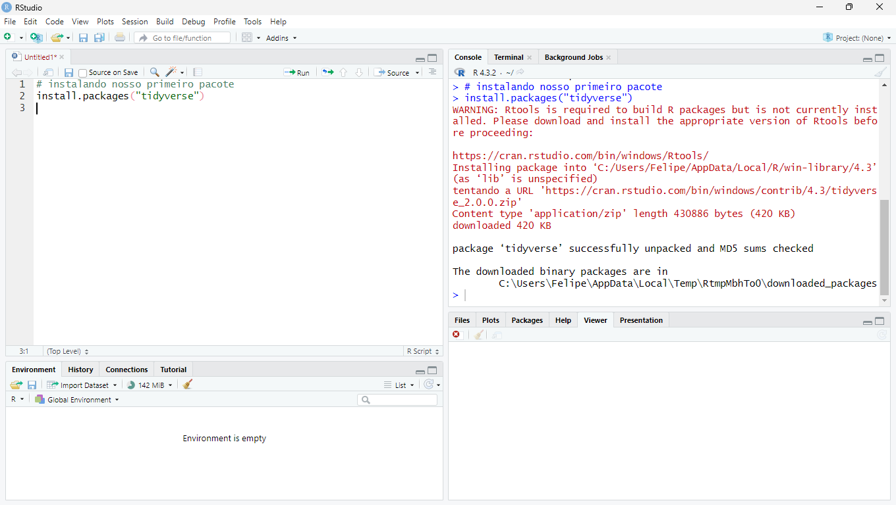
2. ... que vai mostrar o status da instalação no Console
1. Em nosso script escrevemos o nome do pacote a ser instalado dentro da função install.packages()

Slide 3
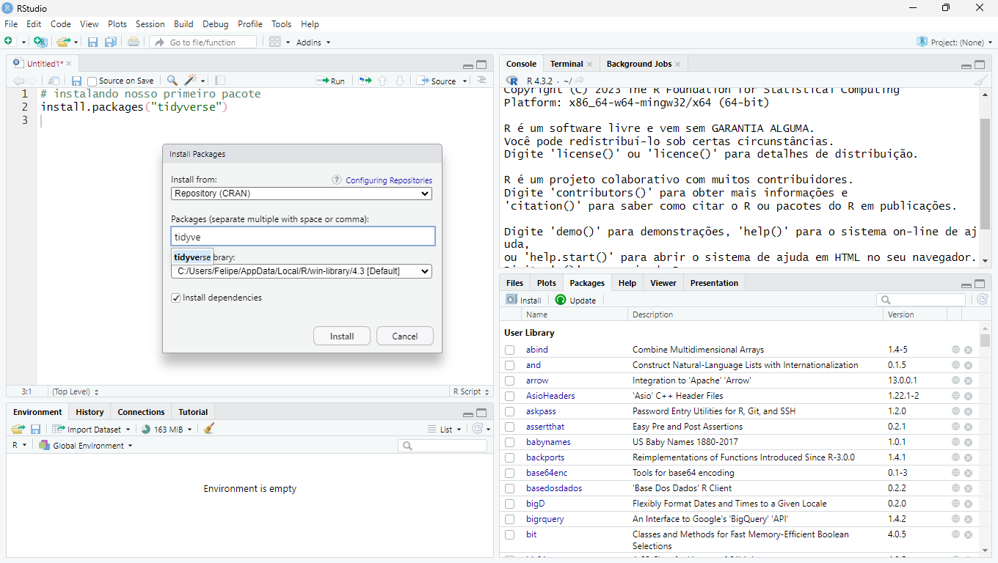
1. Podemos instalar qualquer pacote indo na aba “Packages”...
2. ... que vai abrir a seguinte janela... e onde indicamos o nome do pacote a ser instalado e clicamos em “Install”.

Slide 4
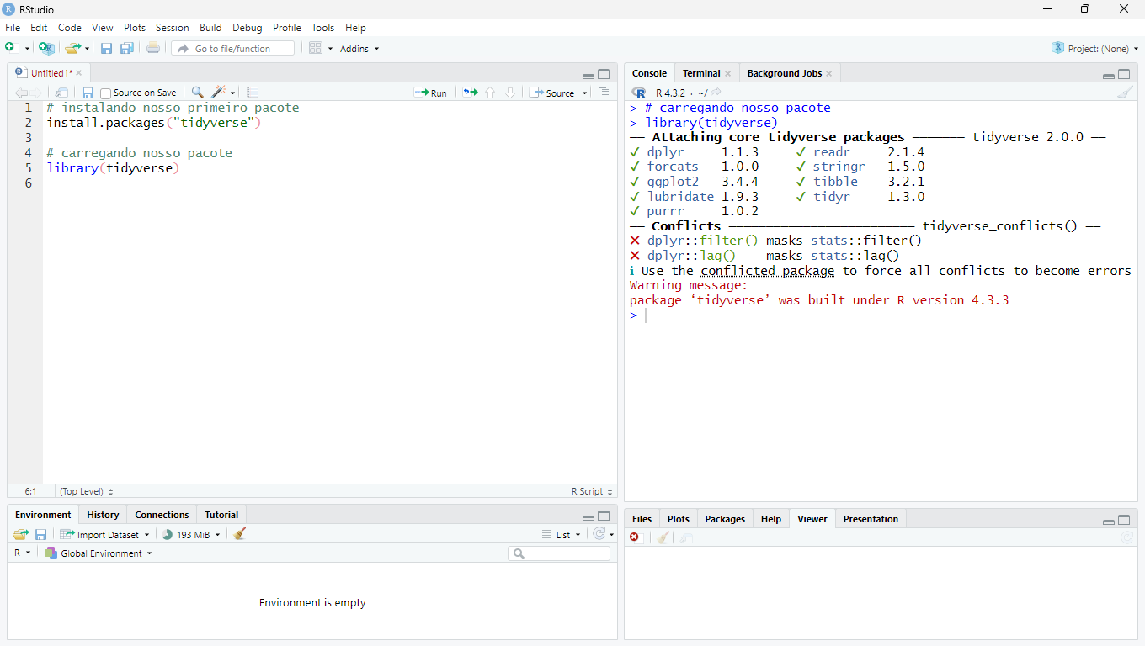
2. ... e seu carregamento será mostrado no Console!
1. Carregamos nosso pacote dentro da função tidyverse... sem aspas ...

Slide 5
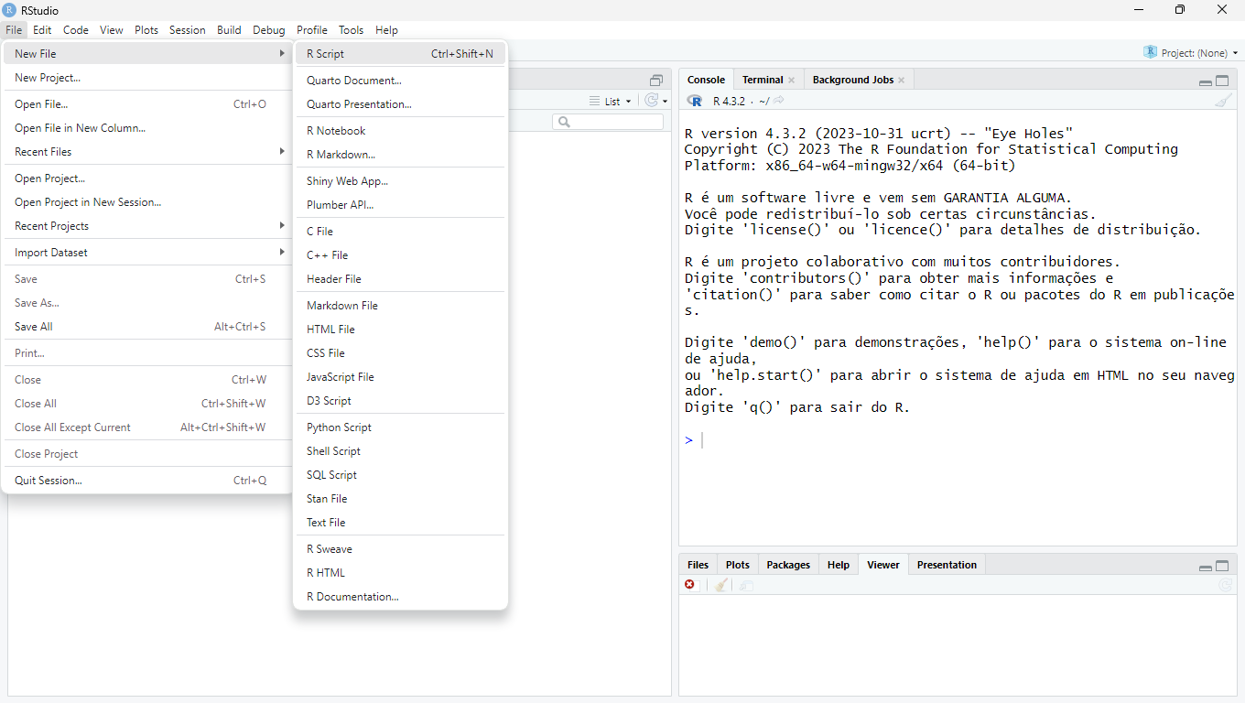
2. Vamos clicar em R Script
1. Ao clicarmos em File teremos uma nova aba aparecendo com várias opções onde iremos em New File

Slide 6
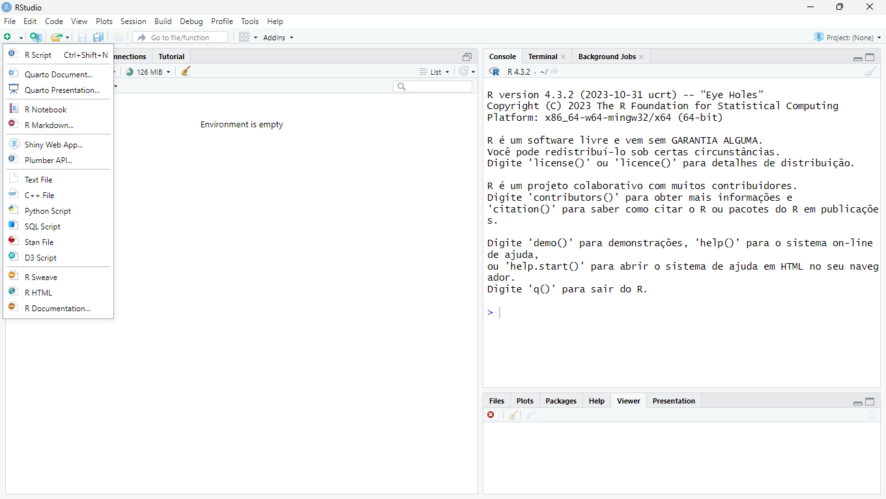
1. Ao clicarmos nesse ícone...
2. Escolhemos R Script

Slide 7
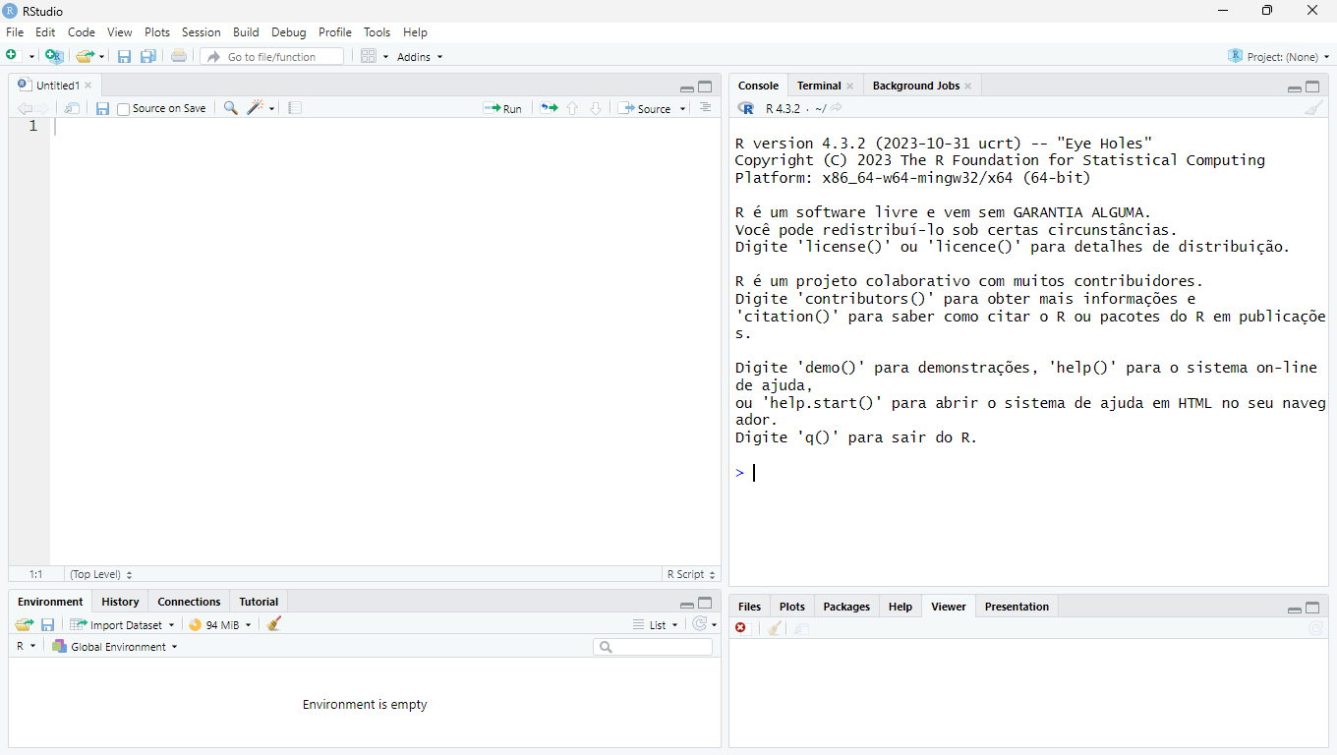
1. Esse é o nosso script onde iremos escrever e executar nossos códigos dentro do R

Slide 8
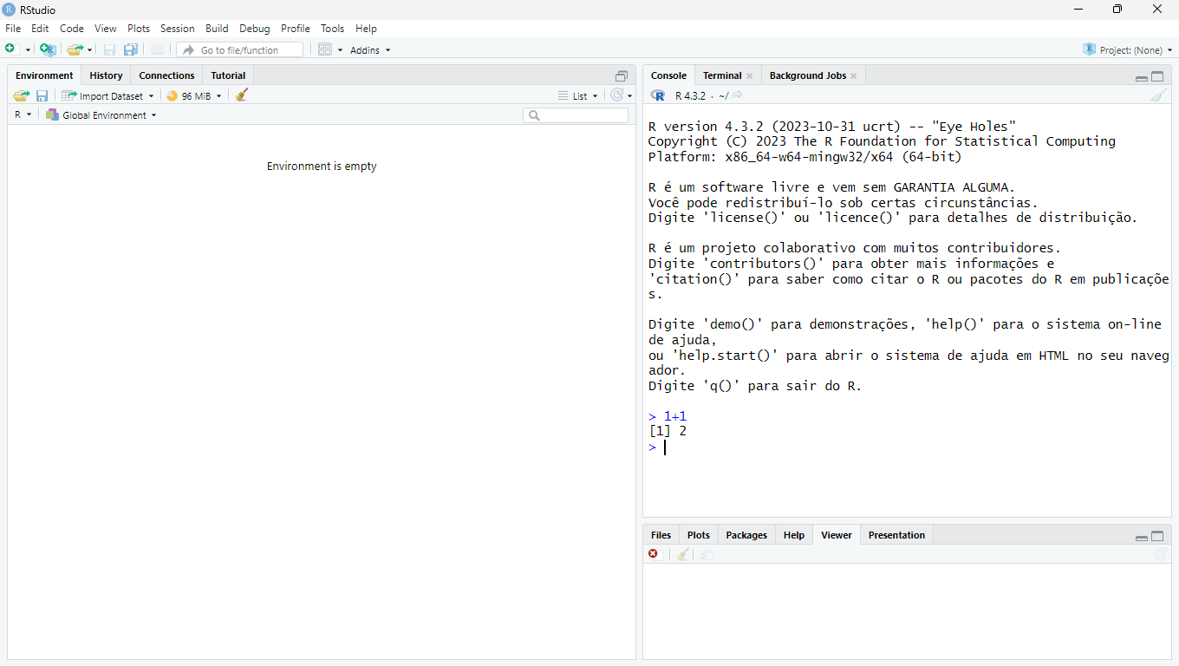
1. Nossos códigos podem ser digitados no Console do Rstudio...
2. Ao lado do cursor > podemos escrever um código para ser executado
3. Cujo resultado será mostrado na linha seguinte!

Slide 9
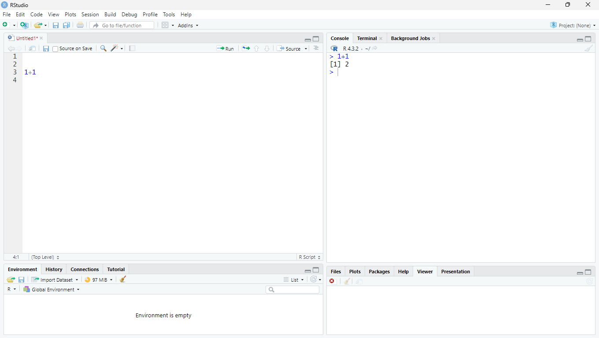
1. Em nosso script podemos digitar o código....
2. ... que será repetido, automaticamente no Console, com o resultado do código!

Slide 10
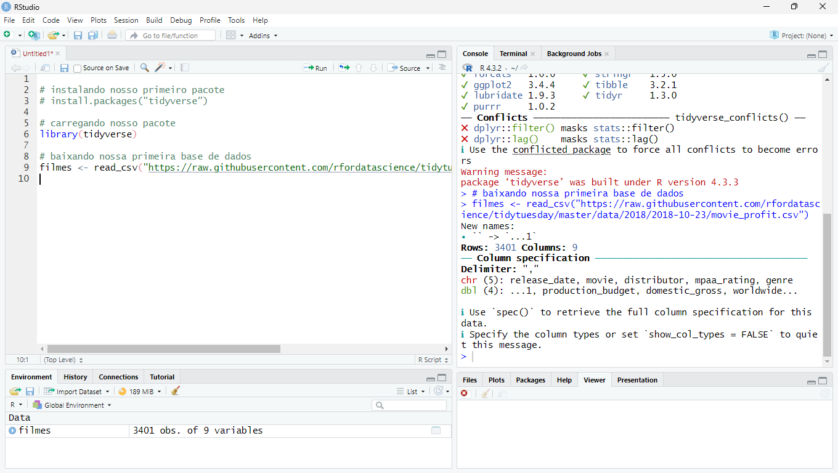
1. Podemos clicar aqui para termos acesso a nossa base de dados!

Slide 11
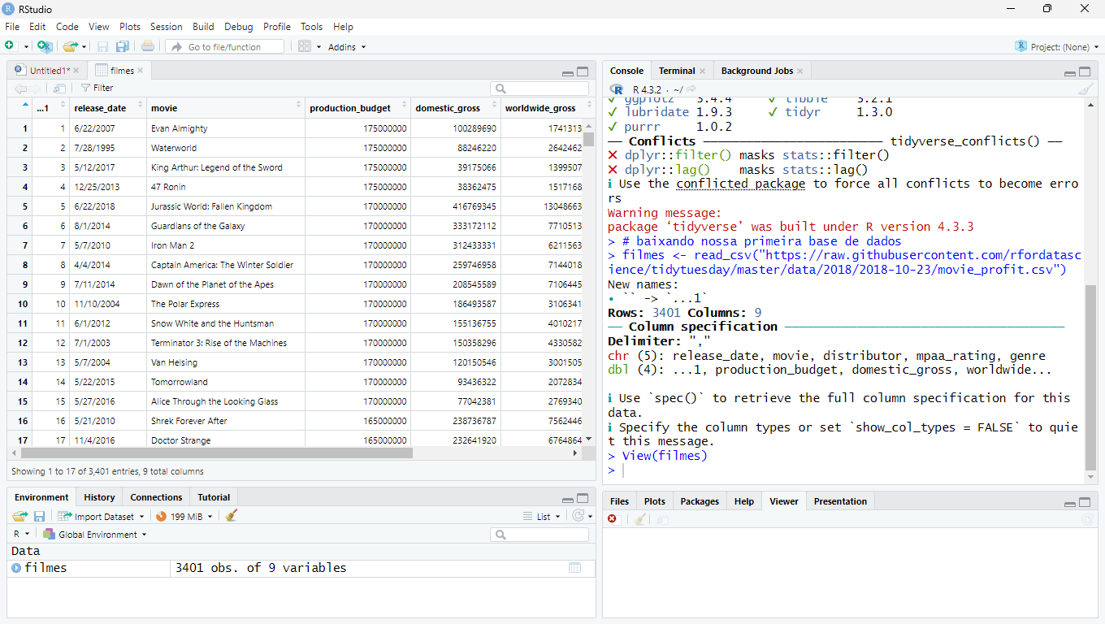
2. Cujo resultado será mostrado na em uma nova aba!
3. Ao clicarmos nesse ícone, podemos ter ainda mais destaque dos dados...

Slide 12
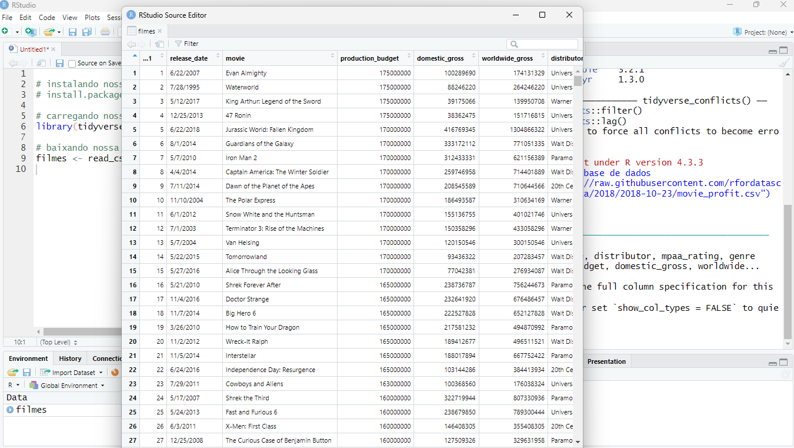
4. ... fazendo os dados ficarem em uma nova janela no PC

Slide 13
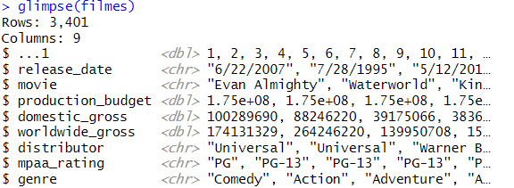
2. Aqui representada entre < >
1. Cada variável tem associada seu tipo...

Slide 14
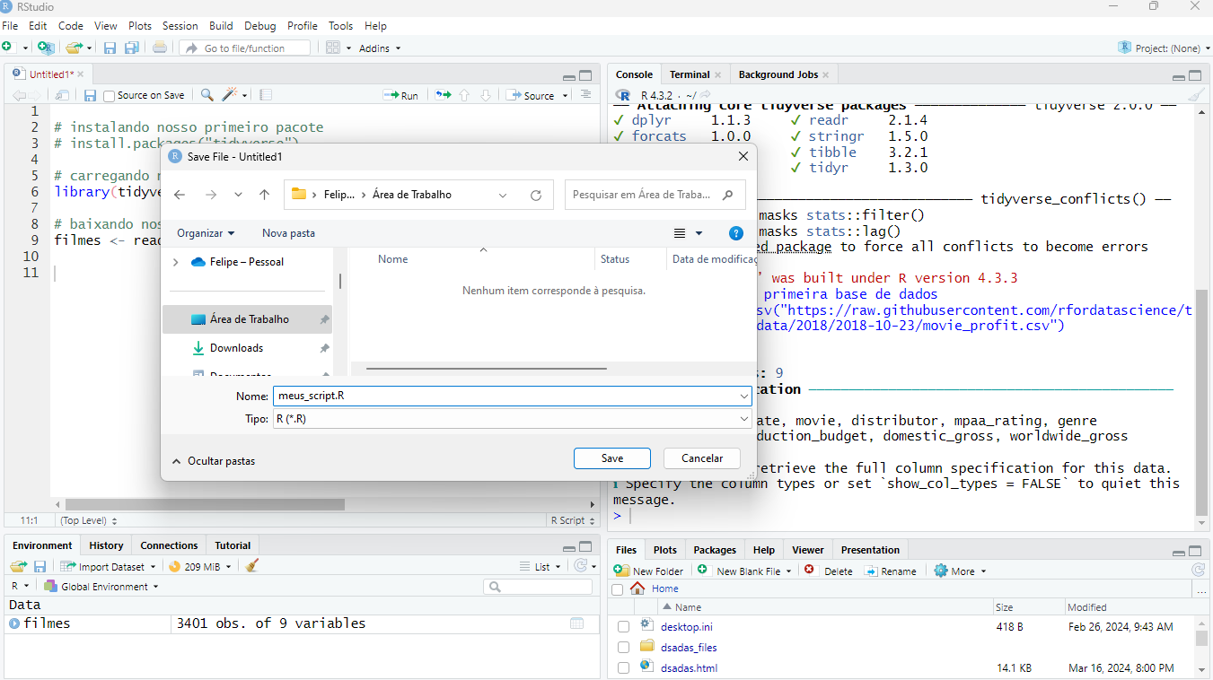
1. Clicamos nesse ícone para salvar o script...
2. abrindo uma nova janela na tela onde vamos...
3. onde vamos indicar o caminho no computador que queremos salvar...
4. indicando o nome e pedindo para salvar!!!

Slide 15
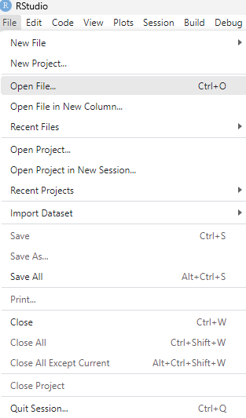
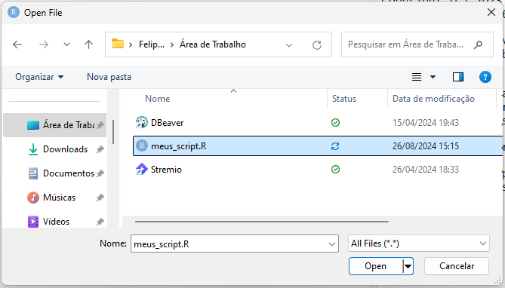
1. Para abrir novamente o script vamos em File > Open File...
2. Uma nova janela irá se abrir...
3. onde vamos procurar onde foi salvo em nosso computador....
4. Selecionamos nosso script e pedimos para abrir!!

Slide 16
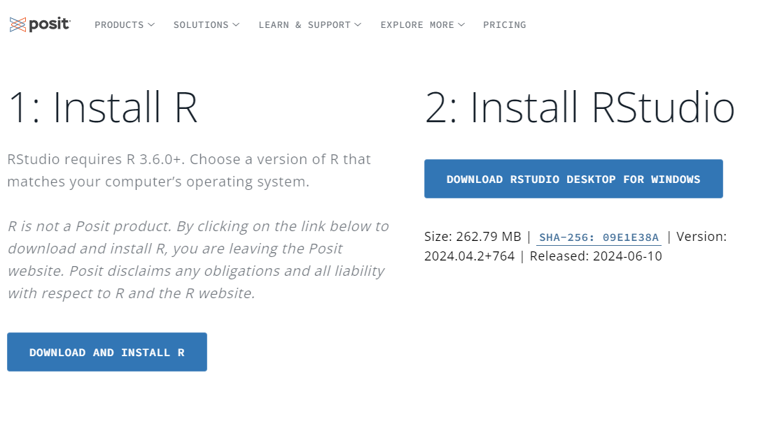
2. O segundo é o RStudio, que será a IDE.
1. Vamos precisar fazer o download de dois programas. O primeiro é o próprio R, no qual vamos conseguir clicando aqui

Slide 17
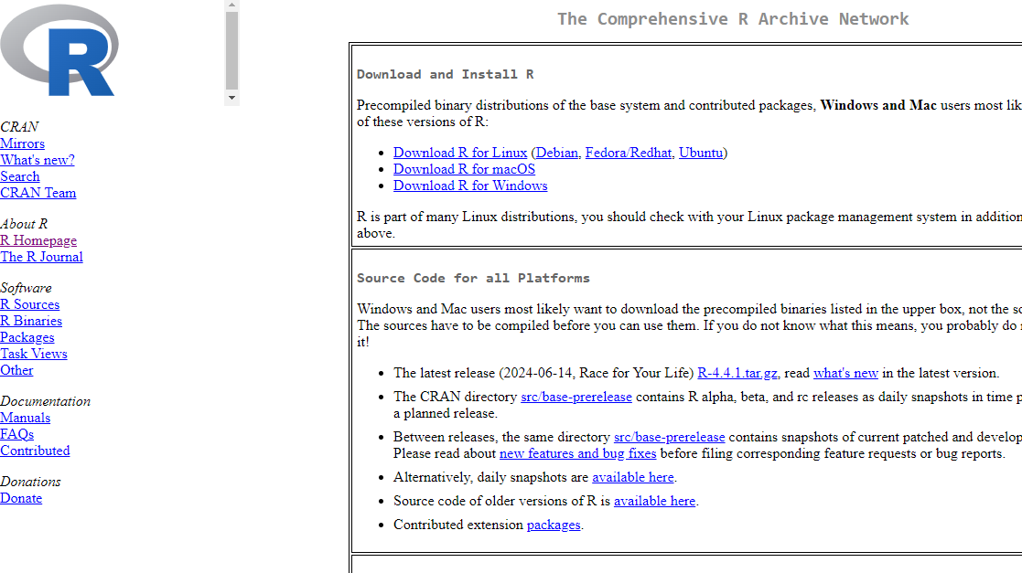
1. Precisamos baixar o R de acordo com o sistema operacional de nosso computador.

Slide 18
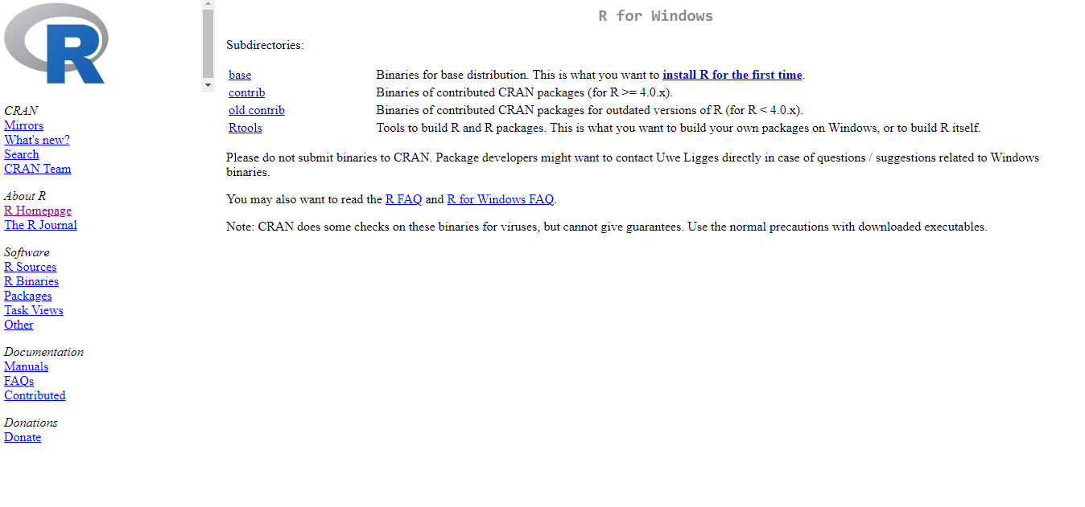
2. Podemos clicar aqui para baixar o R pela primeira vez em nossa máquina.

Slide 19
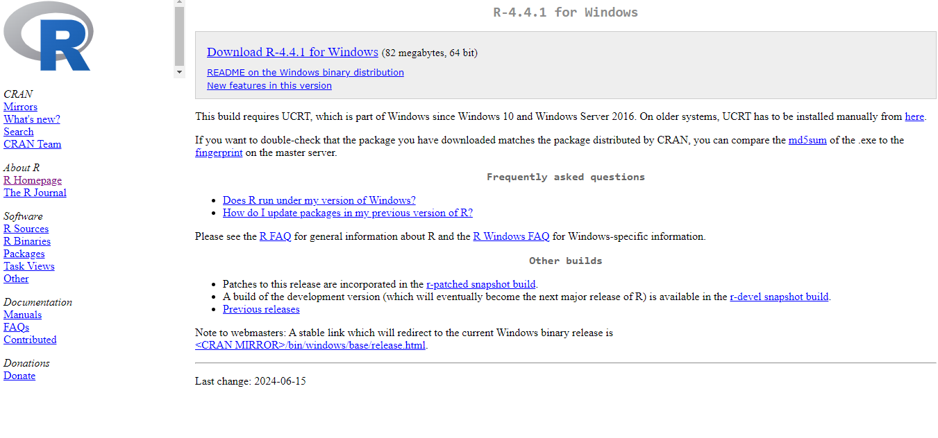
3. Chegaremos nessa próxima página onde estará o arquivo executável que precisamos baixar

